Slide 1
초음파 센서를 이용한 차량 위치 탐지 시스템
임베디드 기반 SW개발 프로젝트 최종발표
3조
권두현, 김상혁, 박지민, 황선윤

Slide 2


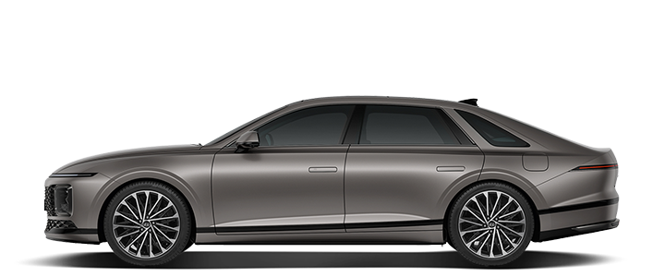
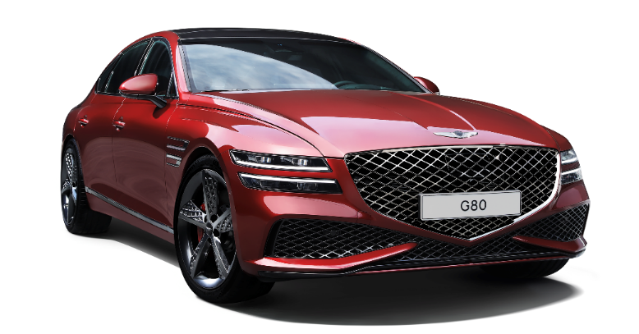

1
설계 목표
후진 시 차량과 보행자의 안전거리 확보 + 후진등 구현
거리에 따른 LED 출력
거리에 따른 경고음 출력
후진 기어(R단)에서 후진등 출력
차량의 기악화
Switch 버튼으로 노래 on/off
노래하는 분수대에서 착안
노래하는 ‘현대차’

Slide 3
2
업무 분담 및 기여도
 | 설계 | 코딩 | 하드웨어 구성 | 시뮬레이션 | 동작검증 | 문서화
박지민 | 15% |  | 20% | 40% |  | 30%
황선윤 | 15% |  | 20% | 20% |  | 40%
권두현 | 45% |  | 20% | 20% |  | 10%
김상혁 | 25% |  | 40% | 20% |  | 30%

Slide 4
3
Timeline
today
TIMELINE
3/23(AM) | 3/23(PM) | 3/24(AM) | 3/24(PM) | 3/27(AM) | 3/27(PM)
Design
coding
simulation
hardware
test
documentation

Slide 5

4
설계 방법
거리에 따른 LED & 경고음 출력
24~32 cm: Blue ● - 도
12~20 cm: Green ● - 레
0~8 cm: Red ● - 미
설계도
Switch
●
LED
●
●
Range
potentiometer
RGB LED
●
Range
●
도
ultrasonic
Buzzer
레
미

Slide 6
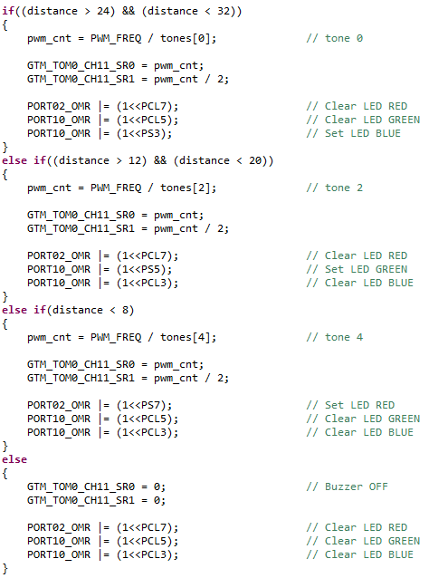
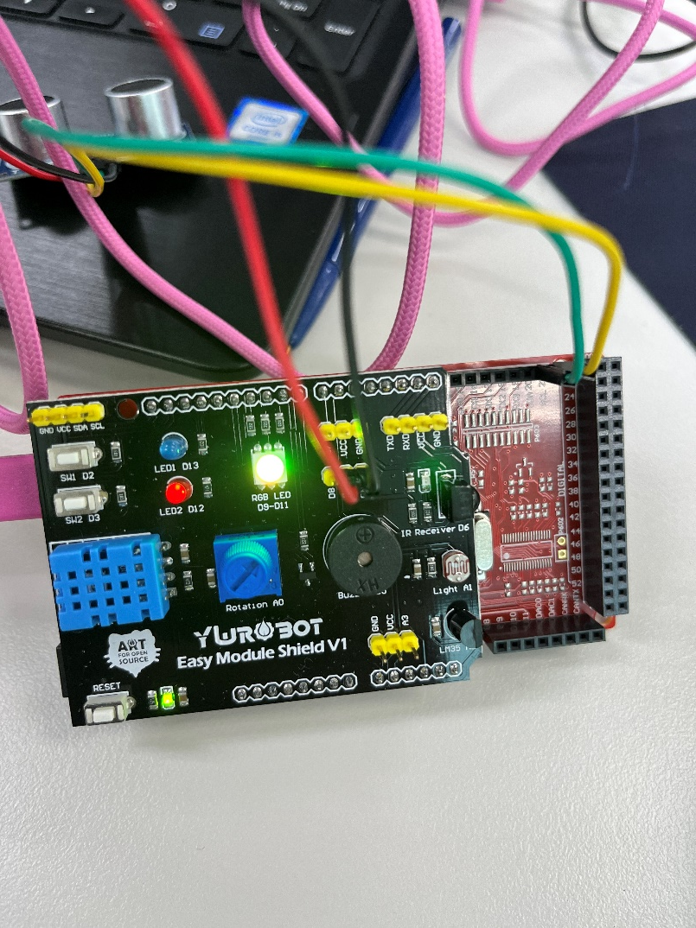
5
기능 구현
RGB LED와 Buzzer를 활용하여 차량 위치 탐색 기능 구현
If / else if 문으로 측정 거리에 따라 다른 dB의 소리와 RGB값을 출력
Buzzer off의 경우 SR0와 SR1을 0로 설정
[측정거리에 따라 다른 소리를 내는 Main 함수]

Slide 7
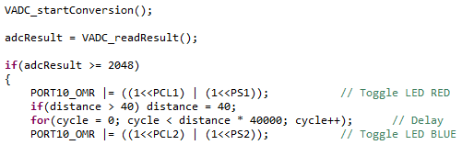
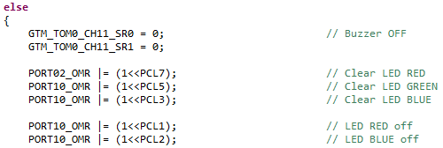
5
기능 구현
LED와 potentiometer를 활용한 후진 기어 구현
ADC값(0 ~ 4095)중 2048보다 큰 값 일때 LED RED, BLUE가 거리에 비례하여 서로 toggle(가까울수록 빠르게) -> 후진 등 구현
ADC값(0 ~ 4095)중 2048 이하일때 LED RED, BLUE, RGB LED 소등
Buzzer off
[ADC 값에 따라 후진 기어 on/off]

Slide 8
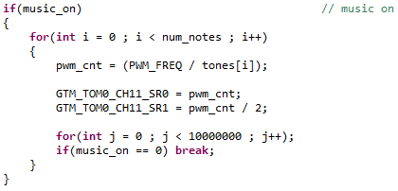
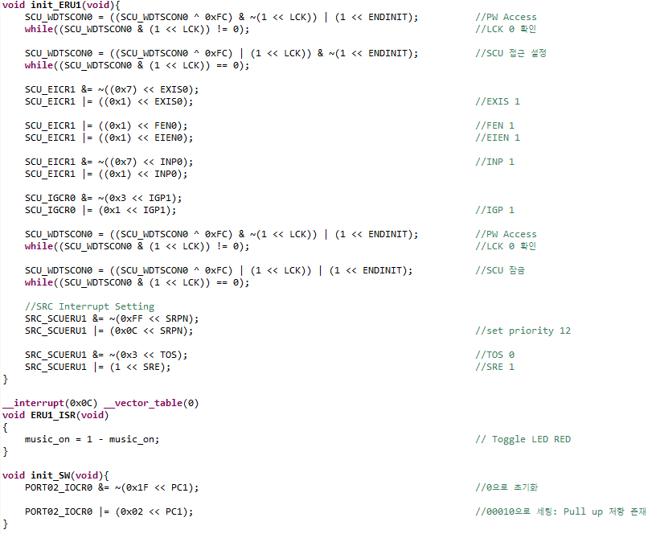
5
기능 구현
Switch를 활용한 노래 구현
[music on/off 에 따라 노래 출력 Main 함수]
music_on = 1 : music on
music_on = 0 : music off
[Switch를 활용한 interrupt 함수 구현]

